Slide 1




20XX
博客开发
创业报告
YOUR CONTENT TO PLAY HERE, OR THROUGH YOUR COPY, PASTE IN THIS BOX

Slide 2

什么是博客
YOUR CONTENT TO PLAY HERE, OR THROUGH YOUR COPY, PASTE IN THIS BOX
一、网页搭建
二、网站设计
三、网站资源内部文件构造
四、自定义域名
五、第三方技术支持
简单介绍网站开发流程及原理

Slide 3


1.网页搭建
这一部分就不细讲了，因为涉及部分
Githubpages提供网页的部署，通过Hexo等集成框架可以快速构建一些简单的静态网页
有兴趣可以看看这篇我写的文章
基于hexo搭建

Slide 4
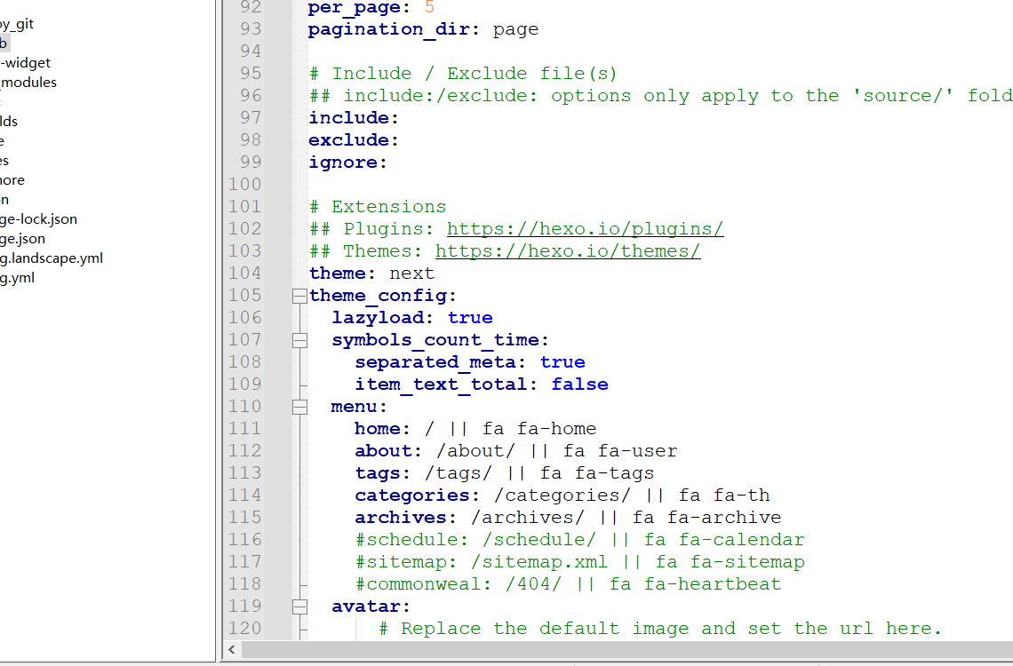
2.网站设计
（1）.Hexo初始化后会生成一系列网站文件夹
根目录config（配置文件）
里面可以修改网页title，author，theme等等基础设置，

Slide 5
2.网站设计
（2）然后是主题的选择
这里选择的是next主题，主题的config（theme_config）可以调用一些拓展功能，以及第三方组件支持，如菜单设置，文章字数统计，访客数据统计

Slide 6
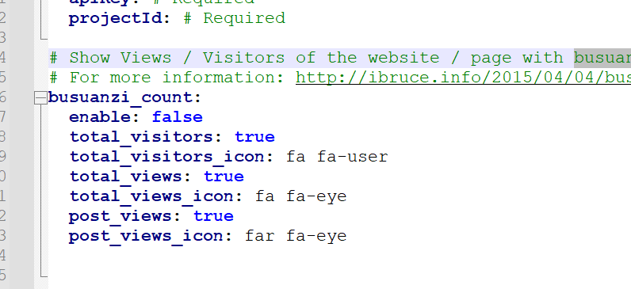
2.网站设计
（2）然后是主题的选择
这里选择的是next主题，主题的config（theme_config）可以调用一些拓展功能，以及第三方组件支持，如菜单设置，文章字数统计，访客数据统计

Slide 7
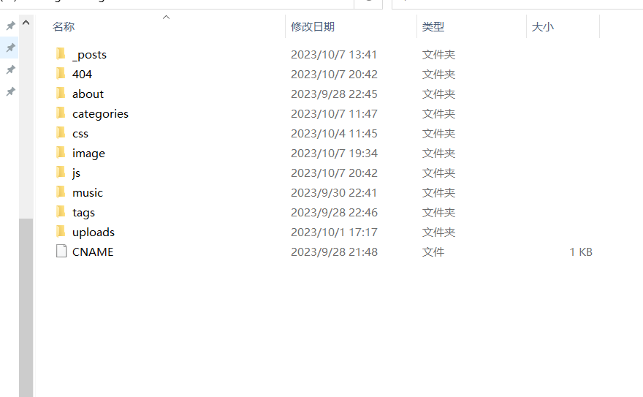
3.网站资源内部文件构造
（1）资源文件
Source文件是资源文件夹，里面存放需要调用的image，posts，pages等文件
_posts是文章存放文件夹，文件格式是Markdown，可以用hexo新建文章也可以手动新建。

Slide 8
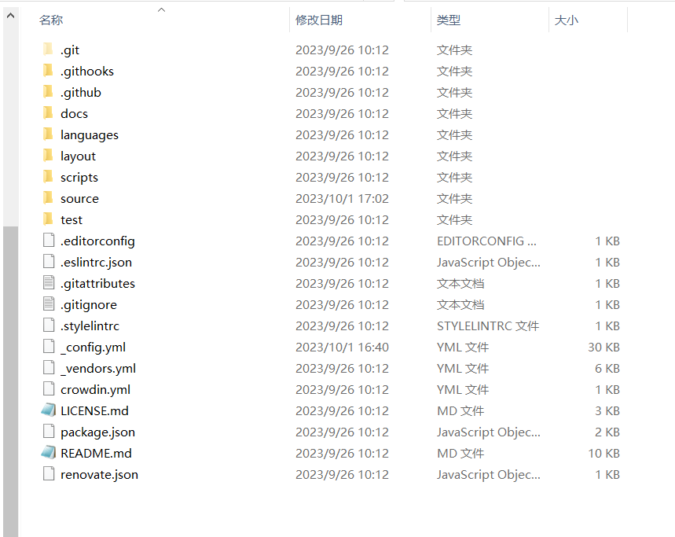
3.网站资源内部文件构造
（2）网页核心文件
因为启用了theme主题，网页主要文件在theme/next/文件夹，languages是多语言文件，layout是网页layout的资源文件夹，里面包含了主题核心文件（post,footer,sidebar,menu等）,source的js，css文件夹也包含了主题核心js，css文件。

Slide 9
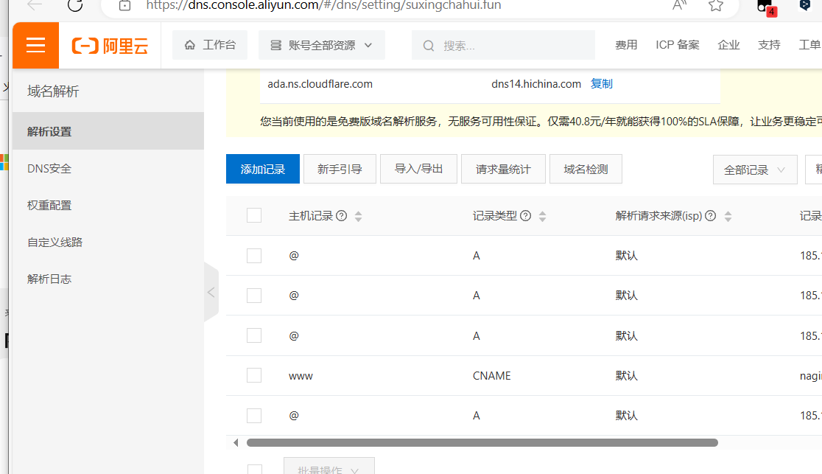
4.自定义域名
（1）域名注册购买
我用了阿里云进行域名注册，注册后进行dns解析，网页才能映射成功

Slide 10
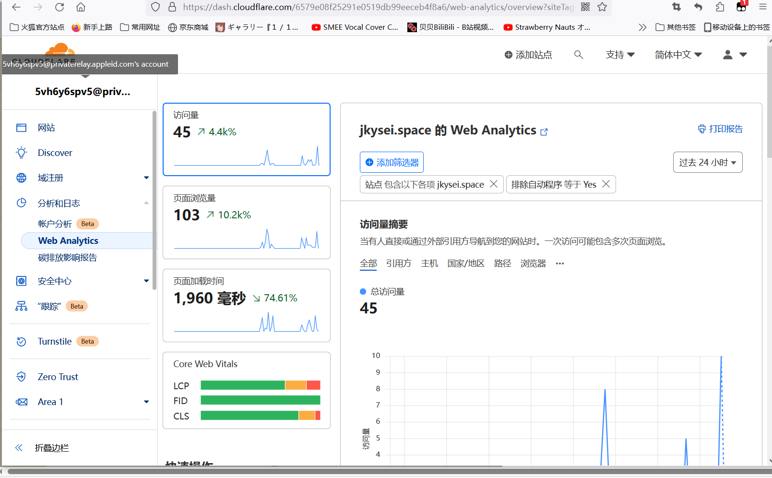
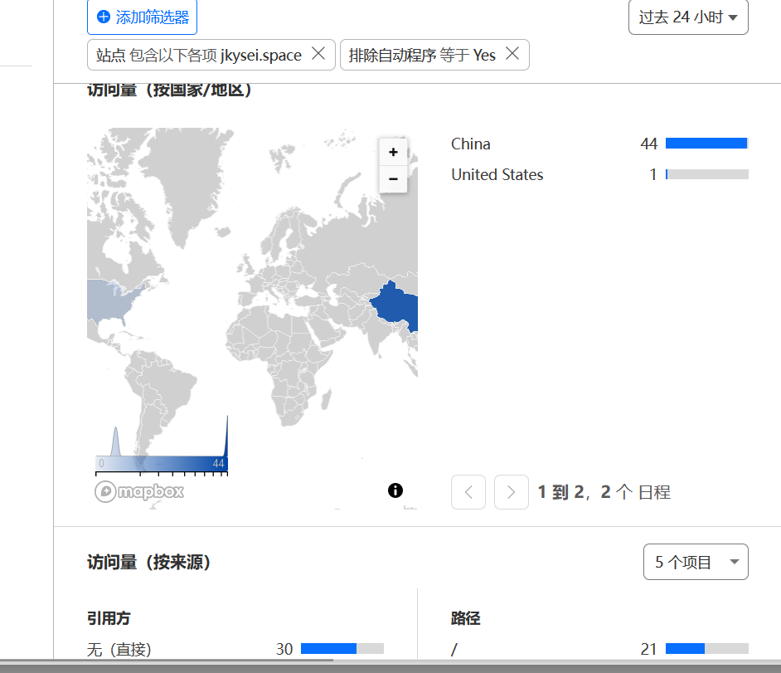
5.第三方支持
（1）CDN和Web analytics
我用了CloudFlare，CloudFlare提供了CDN支持以及Web analytics技术支持，重新配置CloudFlare的DNS，就可以得到CDN支持，也可以打开Web analytics技术支持（网站访问具体数据）

Slide 11
什么是博客
YOUR CONTENT TO PLAY HERE, OR THROUGH YOUR COPY, PASTE IN THIS BOX
一、出售广告位赚钱
二、你可以做联署营销（Affiliate Marketing）赚钱
三、销售自己的产品
四、通过博客打造自己的会员网站
五、通过博客打造自己的个人品牌
什么是博客？
英文名为Blogger，为Web Log的混成词。它的正式名称为网络日记；又音译为部落格或部落阁等，是使用特定的软件，在网络上出版、发表和张贴个人文章的人，或者是一种通常由个人管理、不定期张贴新的文章的网站。它是一种网络交流方式，是网络时代的个人“读者文摘”，它代表着新的生活、工作和学习方式。

Slide 12

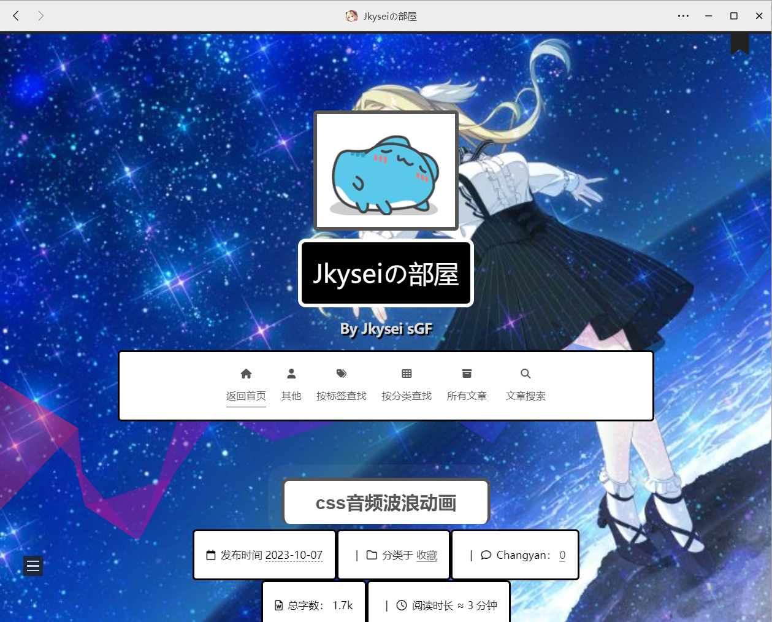



行业PPT模板http://www.1ppt.com/hangye/
主页介绍
我的域名jkysei.space
Jkyseiの部屋
YOUR CONTENT TO PLAY HERE, OR THROUGH YOUR COPY, PASTE IN THIS BOX

Slide 13

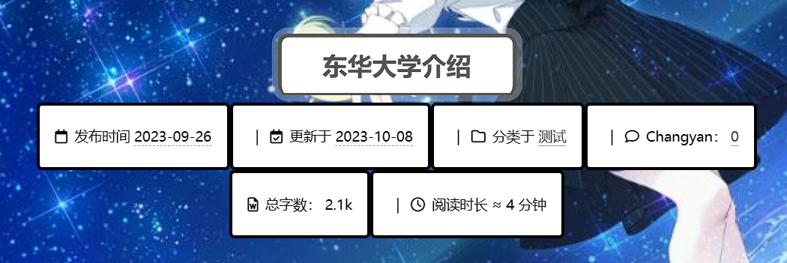
行业PPT模板http://www.1ppt.com/hangye/
功能介绍
导航搜索功能
文章信息功能
YOUR CONTENT TO PLAY HERE, OR THROUGH YOUR COPY, PASTE IN THIS BOX

Slide 14

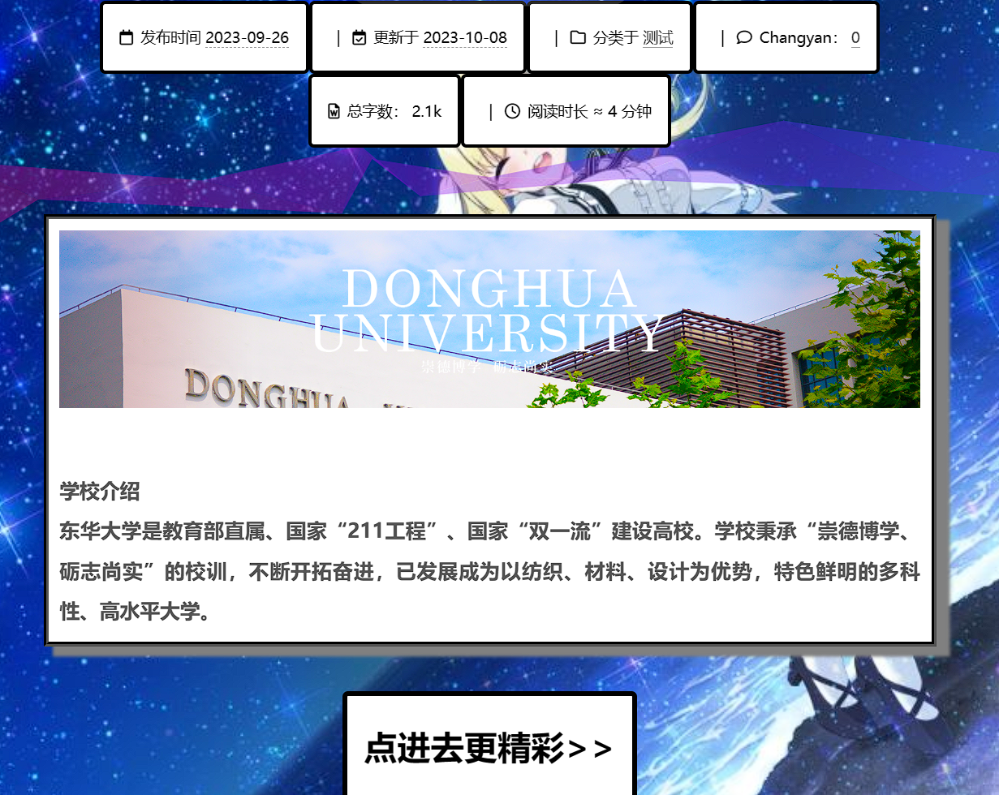
行业PPT模板http://www.1ppt.com/hangye/
功能介绍
YOUR CONTENT TO PLAY HERE, OR THROUGH YOUR COPY, PASTE IN THIS BOX

Slide 15
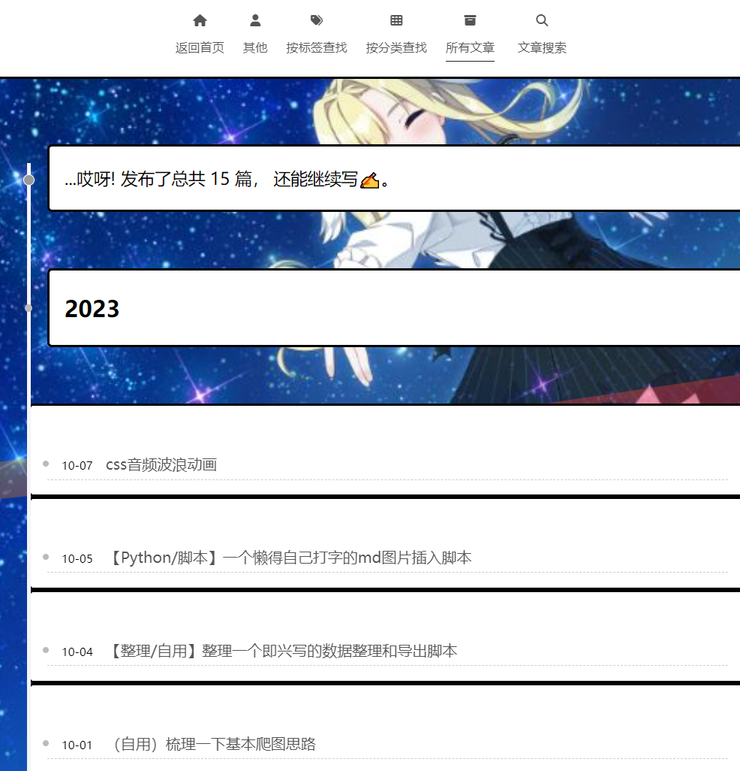
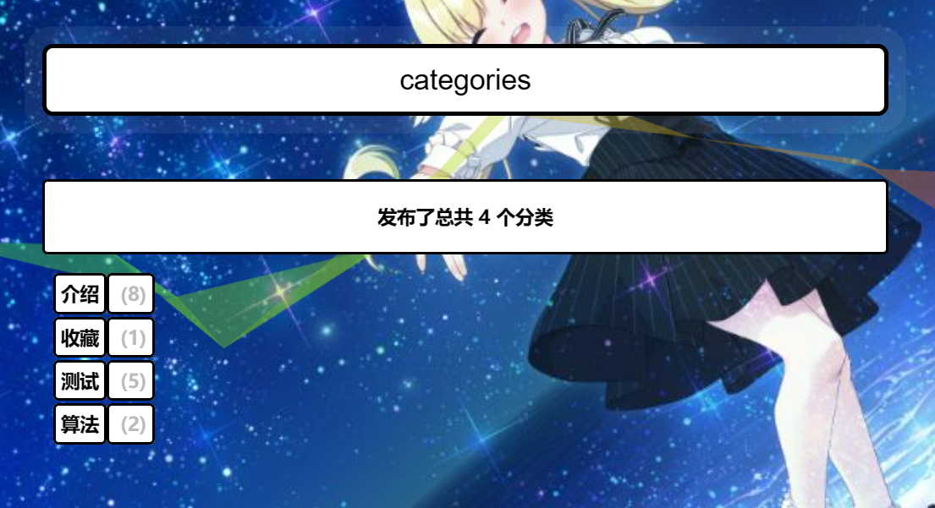
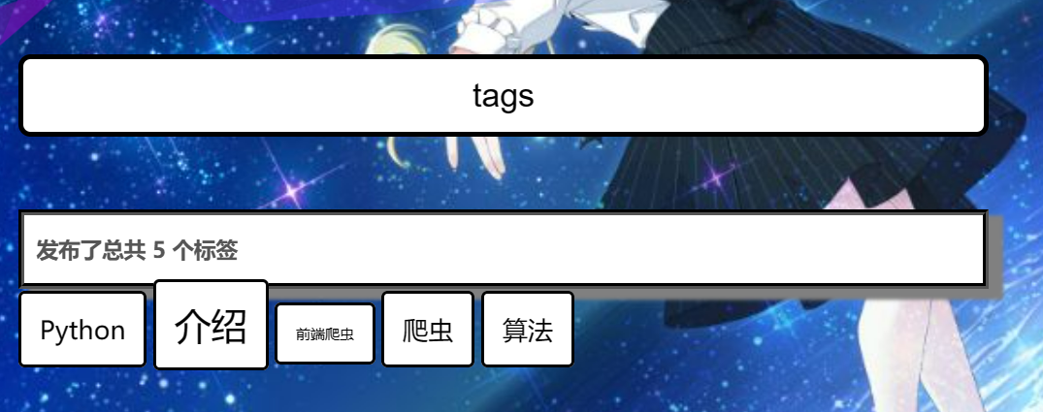
行业PPT模板http://www.1ppt.com/hangye/
功能介绍
所有文章的索引（按时间倒序）
分类/标签功能
YOUR CONTENT TO PLAY HERE, OR THROUGH YOUR COPY, PASTE IN THIS BOX

Slide 16
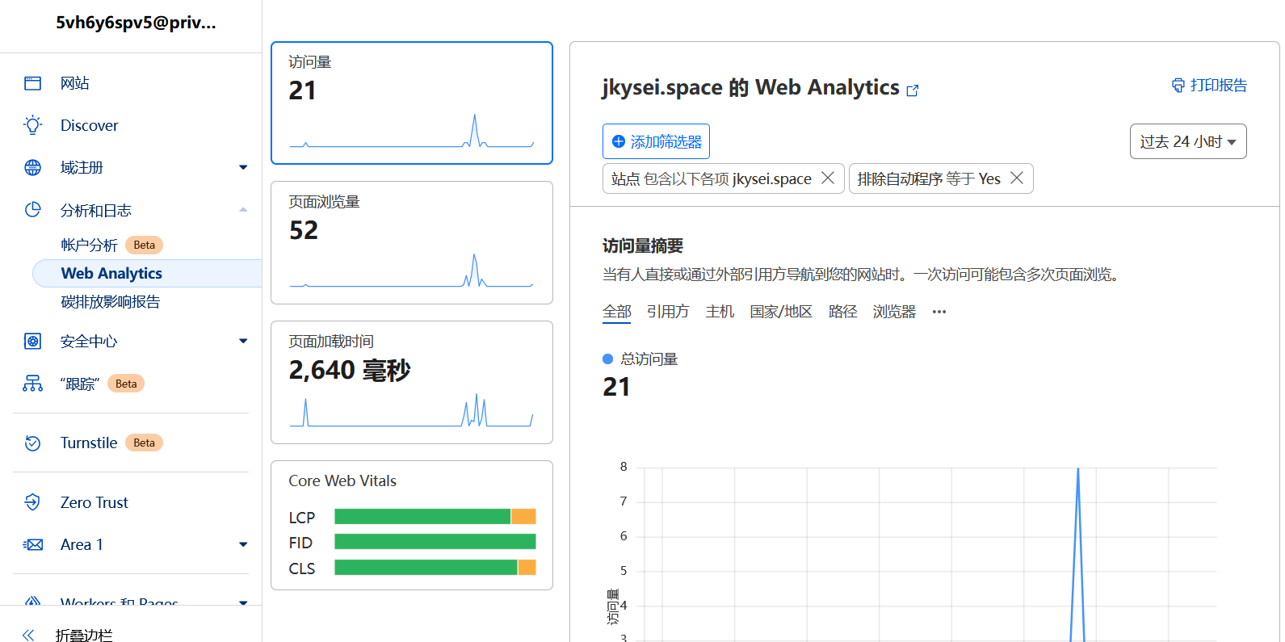
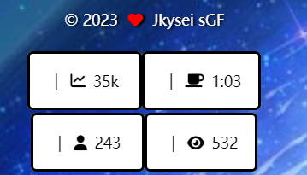
行业PPT模板http://www.1ppt.com/hangye/
功能介绍
Cloud Flare的Web Analystics（网页统计分析）
数据统计功能
第三方插件
不蒜子组件
YOUR CONTENT TO PLAY HERE, OR THROUGH YOUR COPY, PASTE IN THIS BOX

Slide 17
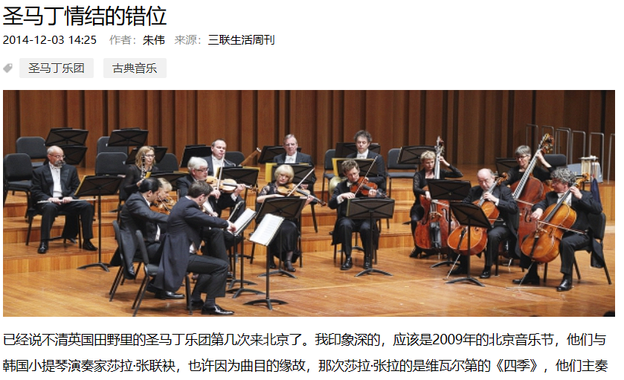
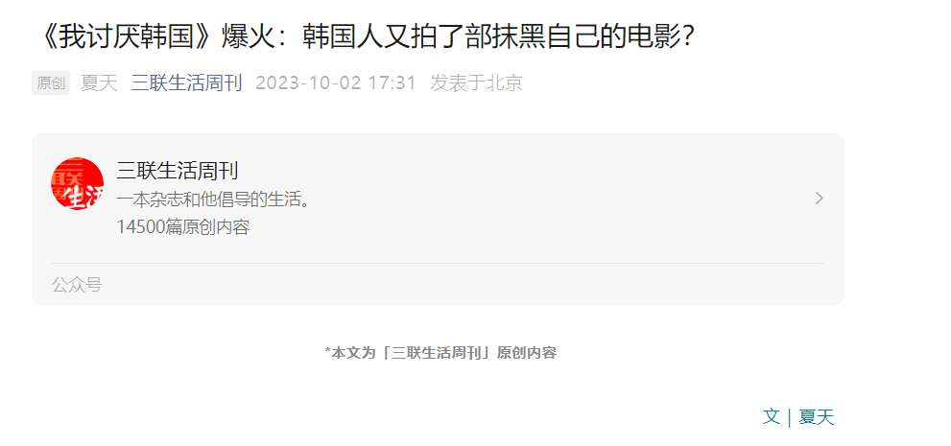
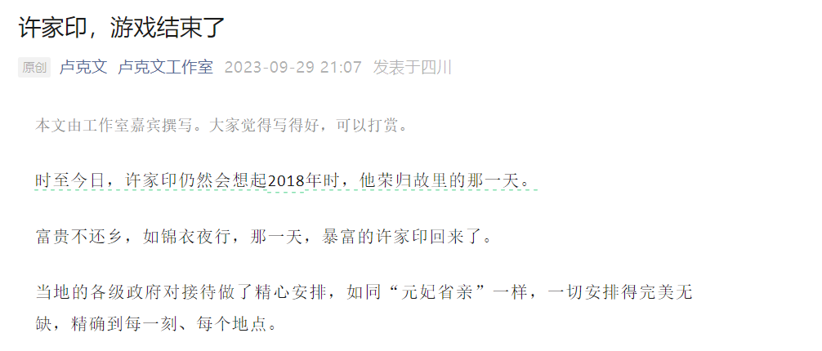
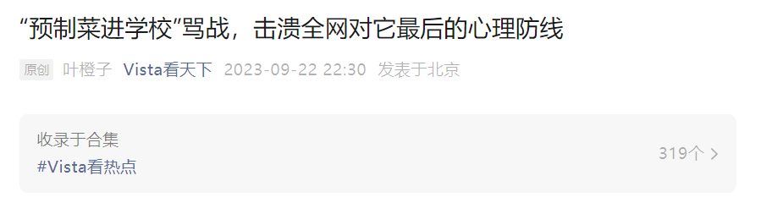
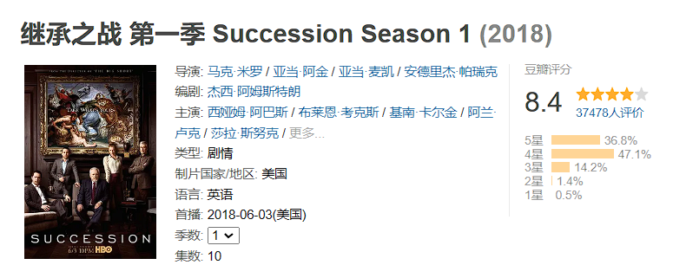

行业PPT模板http://www.1ppt.com/hangye/
功能介绍
YOUR CONTENT TO PLAY HERE, OR THROUGH YOUR COPY, PASTE IN THIS BOX

Slide 18
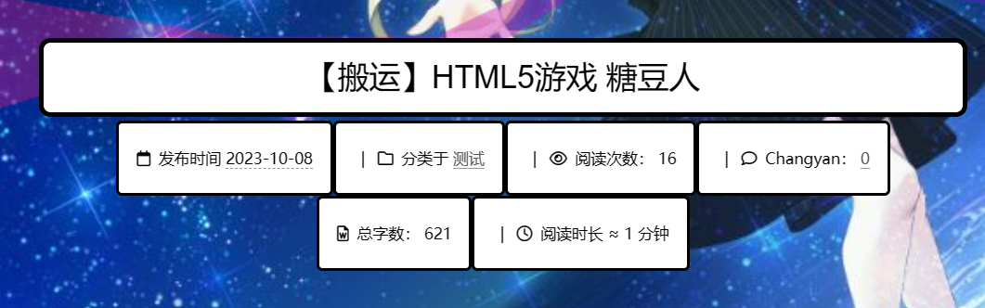


行业PPT模板http://www.1ppt.com/hangye/
有趣的小东西
YOUR CONTENT TO PLAY HERE, OR THROUGH YOUR COPY, PASTE IN THIS BOX

Slide 19
谢谢大家
YOUR CONTENT TO PLAY HERE, OR THROUGH YOUR COPY, PASTE IN THIS BOX

